Slide 1




Slide 2



























A කොටස
Yes, I Can
B කොටස

Slide 3
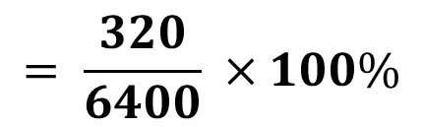
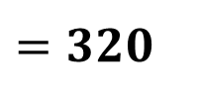
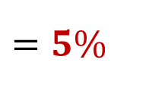
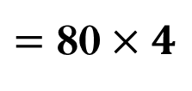
වාර්ෂික වටිනාකම රුපියල් 6400ක් වූ නිවසක් සඳහා ප්‍රාදේශීය සභාවක් මගින් කාර්තුවකට රුපියල් 80 ක වරිපනම් මුදලක් අයකරයි නම් වාර්ෂික වරිපනම් බදු ප්‍රතිශතය සොයන්න.
වාර්ෂික වරිපනම් මුදල
$=$ 80$×4$
$=320$
$$= \frac{320}{6400} ×100\%$$
වාර්ෂික වරිපනම් බදු ප්‍රතිශතය
$=5\%$

Slide 4
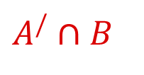


මෙහි දැක්වෙන වෙන් රූපයේ $A^{/}∩B$ මගින් දැක්වෙන ප්‍රදේශය, අඳුරු කොට දක්වන්න.
$A^{/}∩B$
A ට අයත් නැති සහ B ට අයත් ප්‍රදේශය
$$ε$$
A
B

Slide 5
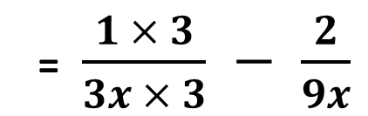
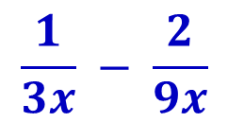
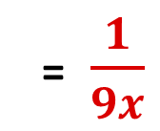
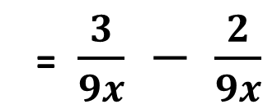
සුළු කරන්න.
$$\frac{1}{3x} − \frac{2}{9x}$$
= $\frac{1 × 3}{3x × 3} − \frac{2}{9x}$
= $\frac{3}{9x} − \frac{2}{9x}$
= $\frac{1}{9x}$

Slide 6
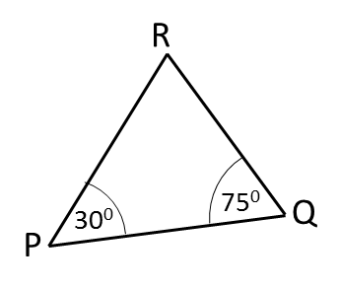




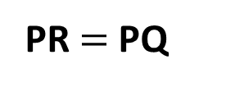


PQR ත්‍රිකෝණයේ PQ = 7cm නම් PR පාදයේ දිග සොයන්න
$$P\hat{R}Q={180}^{0}− ({75}^{0}+{3\text{0} }^{0})$$
$${\text{7}\text{5} }^{0}$$
$$={180}^{0}− {\text{1}\text{05} }^{0}$$
$$={\text{7}\text{5} }^{0}$$
7cm
$$∴P\hat{R}Q=P\hat{Q}R$$
PR $=$ PQ
PR $=$ 7cm

Slide 7




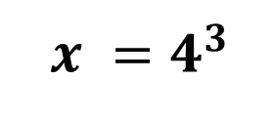
$\log_{4}x=3$නම් $x$හි අගය සොයන්න.
$$\log_{4}x =3$$
$x =4^{3}$
$x =4×4×4$
$x =64$

Slide 8
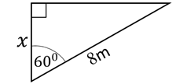
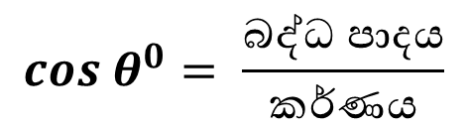
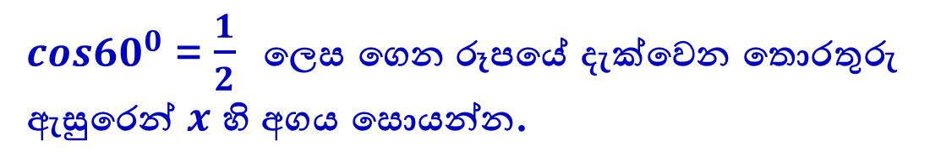

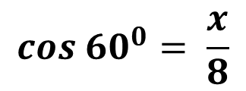
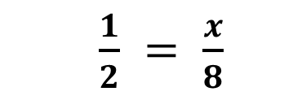

$cos{60}^{0}$ =$\frac{1}{2}$ ලෙස ගෙන රූපයේ දැක්වෙන තොරතුරු ඇසුරෙන් $x$ හි අගය සොයන්න.
$$cos θ^{0}= \frac{බද්ධ පාදය}{කර්ණය}$$
$$cos {60}^{0}= \frac{x}{8}$$
$\frac{1}{2} = \frac{x}{8}$
$$2x=8$$
$$x=4cm$$

Slide 9
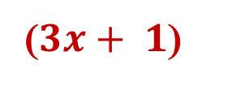
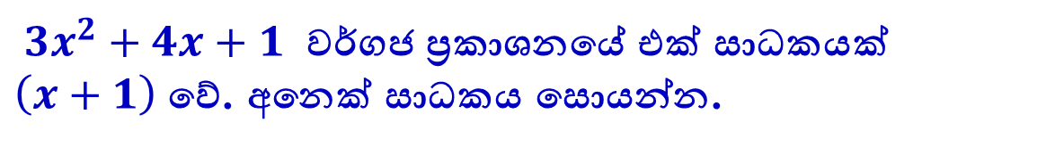




$3x^{2}+4x+1$ වර්ගජ ප්‍රකාශනයේ එක් සාධකයක් $\left(x+1\right)$ වේ. අනෙක් සාධකය සොයන්න.
$3x^{2}+4x+1$
$=$ $\left(x+1\right)$
( )
$$3x$$
$$+ 1$$
අනෙක් සාධකය
($3x+ 1$)

Slide 10
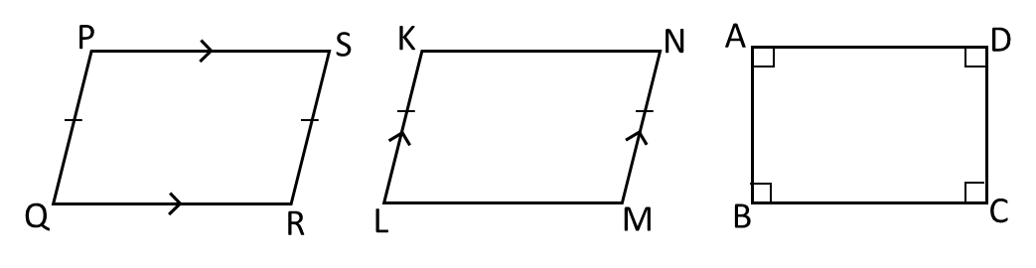

මෙහි දැක්වෙන චතුරස්‍රවලින් සමාන්තරාස්‍රයක් විය නොහැකි චතුරස්‍රය නම්කරන්න.
චතුරස්‍රයක් සමාන්තරාස්‍රයක් වීමට තිබිය යුතු අවශ්‍යතා
සමමුඛ පාද සමාන වීම
සම්මුඛ කෝණ සමාන වීම
සම්මුඛ පාද සමාන්තර වීම
විකර්ණ එකිනෙක සමච්ඡේද වීම
සම්මුඛ පාද යුගලයක් සමාන හා සමාන්තර වීම
සමාන්තරාස්‍රයක් නොවන්නේ
$$PQRS$$

Slide 11




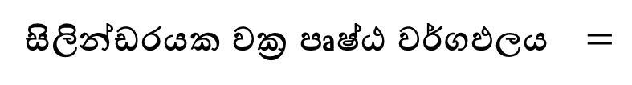

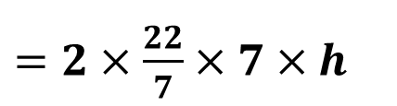

වක්‍ර පෘෂ්ඨ වර්ගඵලය $88{cm}^{2}$ක් වන ඍජු සිලින්ඩරයක ආධාරකයේ අරය $7cm$ ක් නම් එහි උස සොයන්න.
සිලින්ඩරයක වක්‍ර පෘෂ්ඨ වර්ගඵලය $=$
$$2πrh$$
$=2×\frac{22}{7}×7×h$
$$=44h$$
$$44h =88$$
$$h = 2cm$$

Slide 12
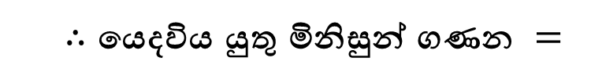
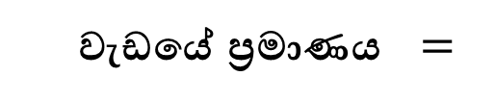

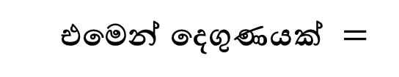
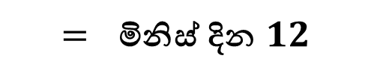


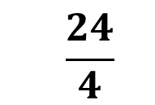
එක්තරා වැඩක් මිනිසුන් 4 දෙනෙකුට දින 3ක දී නිම කළ
හැකිය. එම වැඩය මෙන් දෙගුණයක වැඩක් දින 4ක දී
නිම කිරිමට යෙදවිය යුතු මිනිසුන් ගණන සොයන්න.
වැඩයේ ප්‍රමාණය $=$
මිනිස් දින $4×3$
$=$ මිනිස් දින $12$
එමෙන් දෙගුණයක් $=$
මිනිස් දින $24$
$$\frac{24}{4}$$
$∴$ යෙදවිය යුතු මිනිසුන් ගණන $=$
$$= 6$$

Slide 13

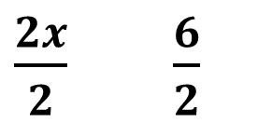
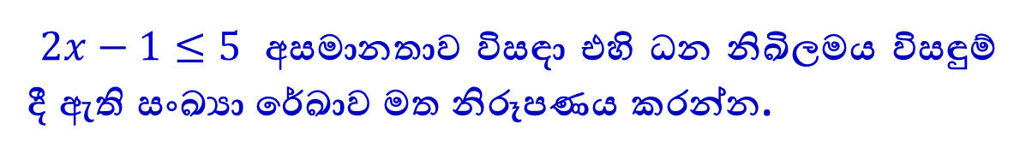





$2x−1≤5$ අසමානතාව විසඳා එහි ධන නිඛිලමය විසඳුම් දී ඇති සංඛ්‍යා රේඛාව මත නිරූපණය කරන්න.
$$2x−1 ≤ 5$$
$$2x ≤ 5+1$$
$$2x ≤ 6$$
$\frac{2x}{2} \frac{6}{2}$
$$≤$$
$$x ≤ 3$$

Slide 14

ABC ත්‍රිකෝණයේ AB = AC ද BAC කෝණයේ සමච්ඡෙදකය AD ද වේ. ABD හා ACD ත්‍රිකෝණ අංගසම වන අවස්ථාව ලියා දක්වන්න.
A
B
D
C
AB = AC
AD = AD
$B\hat{A}$D = D$\hat{\text{A}}$C
පා. කෝ. පා. අවස්ථාව

Slide 15
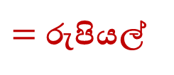
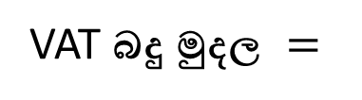
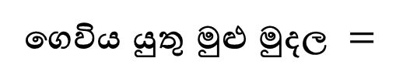
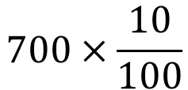
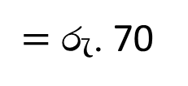
එක්තරා මාසයක කමලා ගේ දුරකථනය සඳහා ස්ථාවර හා ඇමතුම් ගාස්තු රුපියල් 700ක් විය. 10% ක එකතුකළ අගය මත බදු (VAT ) මුදල ද සමග ඇයට එම මාසයේ ගෙවීමට සිදුවන මුළු මුදල සොයන්න.
VAT බදු මුදල $=$
$$700×\frac{10}{100}$$
$=$රු. 70
ගෙවිය යුතු මුළු මුදල $=$
700 + 70
$=$ රුපියල්
770

Slide 16
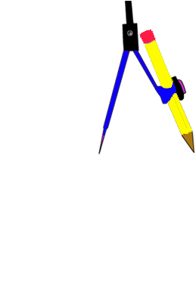
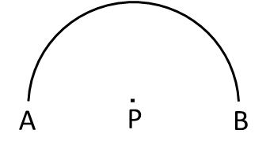
කේන්ද්‍රය P හා අරය 4cmක් වන අර්ධ වෘත්තාකාර චාපයක්
රූපයේ දැක්වේ. Pට 4cmක් දුරින් ද Bට 6cmක් දුරින් ද චාපය මත පිහිටන Q ලක්ෂ්‍යය සෙවීමට අවශ්‍ය නිර්මාණ රේඛාවල දළ සටහනක් අඳින්න.
Q
6cm
4cm
4cm

Slide 17
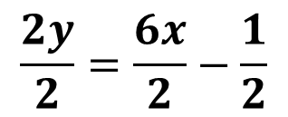
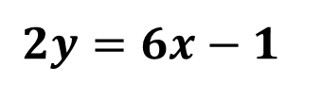




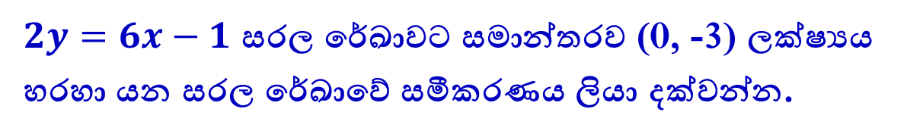
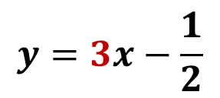
$2y=6x−1$ සරල රේඛාවට සමාන්තරව (0, -3) ලක්ෂ්‍යය හරහා යන සරල රේඛාවේ සමීකරණය ලියා දක්වන්න.
සරල රේඛාවක පොදු සමීකරණය
$$y=mx+c$$
සමාන්තර සරල රේඛාවල අනුක්‍රමණ සමාන වේ.
$2y=6x−1$
$$\frac{2y}{2}=\frac{6x}{2}−\frac{1}{2}$$
$$y=3x−\frac{1}{2}$$
$$m=3,$$
$$c=−3$$
$$y=3x−3$$

Slide 18
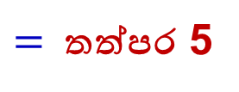
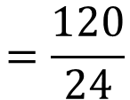

තත්පරයට ඝනසෙන්ටිමීටර 24ක ඒකාකාර වේගයකින් ජලය ගලා එන කරාමයකින් ධාරිතාව ඝනසෙන්ටිමීටර 120 ක් වන භාජනයක් සම්පූර්ණයෙන් පිරවීමට ගතවන කාලය සොයන්න.
$$\frac{ධාරිතාව}{වේගය}$$
කාලය =
$$=\frac{120}{24}$$
$=$තත්පර 5

Slide 19


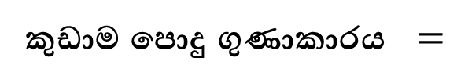



$6a^{2}, 4a^{2}b^{2}$යන වීජීය පදවල කුඩාම පොදු ගුණාකාරය සොයන්න.
$$6a^{2} = 2×3×a^{2}$$
$$4a^{2}b^{2} = 2^{2} × a^{2} × b^{2}$$
කුඩාම පොදු ගුණාකාරය $=$
$$2^{2} ×3× a^{2} × b^{2}$$
$$= 4 ×3× a^{2} × b^{2}$$
$$= 12 a^{2}b^{2}$$

Slide 20



රූපයේ දැක්වෙන PQRS වෘත්ත චතුරස්‍රයේ PS පාදය T දක්වා දික්කර ඇත. දී ඇති තොරතුරු ඇසුරෙන් $a$ හි අගය සොයන්න.
Q
$$a$$
වෘත්ත චතුරස්‍රයක පාදයක් දික්කිරීමෙන් සෑදෙන බාහිර ‍කෝණය එහි අභ්‍යන්තර සම්මුඛ කෝණයට සමාන වේ. ‍‍
R
$$a={65}^{0}$$
P
65⁰
S
T

Slide 21
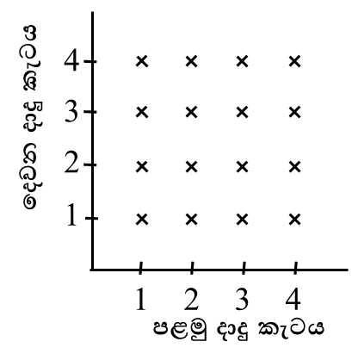
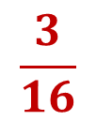
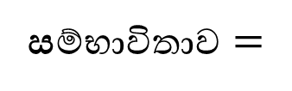
මුහුණත්වල 1 සිට 4 තෙක් අංක ලියා ඇති සමබර චතුස්තලාකාර දාදු කැට දෙකක් එකවර උඩ දැමීම හා සම්බන්ධ නියැදි අවකාශය මෙහි දැක්වෙන කොටු දැලෙහි දක්වා ඇත. කැට දෙකෙහි අය ගණන්වල එකතුව 6ට වැඩිවීමේ සිද්ධි කොටුදැල මත වටකර දක්වා එහි සම්භාවිතාව ද ලියන්න.
3 + 4 = 7
4 + 3 = 7
4 + 4 = 8
$$\frac{3}{16}$$
ස$ම්භාවිතාව=$

Slide 22

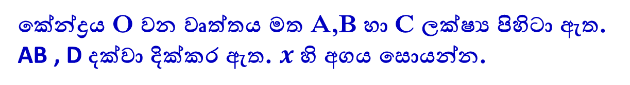




කේන්ද්‍රය O වන වෘත්තය මත A,B හා C ලක්ෂ්‍ය පිහිටා ඇත.
AB , D දක්වා දික්කර ඇත. $x$හි අගය සොයන්න.
.
D
B
$$x$$
A
$${135}^{0}$$
C
$$x={180}^{0}−{135}^{0}$$
O
$$x={45}^{0}$$
$${270}^{0}$$

Slide 23


එක්තරා සමූහිත සංඛ්‍යාත ව්‍යාප්තියක අනුයාත පන්ති ප්‍රාන්තර කිහිපයක් පහත දැක්වේ.
1 – 5 , 6 – 10 , 11 – 15
මෙහි 6 – 10 පන්ති ප්‍රාන්තරයේ
(i) සීමා (ii) මායිම් ලියා දක්වන්න.
සීමා
$6 − 10$
මායිම්
$5.5 − 10.5$

Slide 24
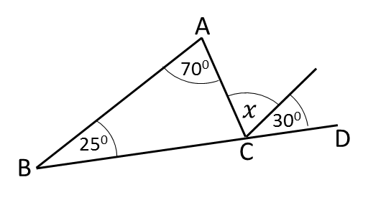





ABC ත්‍රිකෝණයේ BC පාදය D දක්වා දික්කර තිබේ.
රූපයේ දී ඇති තොරතුරු ඇසුරෙන් $x$ හි අගය සොයන්න.
$$A\hat{C}D={25}^{0}+{70}^{0}$$
$$A\hat{C}D={95}^{0}$$
$$x={95}^{0}−{30}^{0}$$
$$x={65}^{0}$$

Slide 25
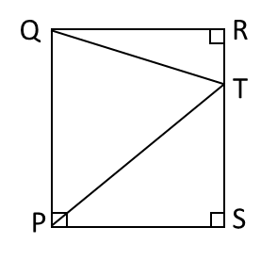


PQ හා SR යනු එකම සිරස් තලයේ පිහිටි සරල රේඛා දෙකකි.
දී ඇති තොරතුරු අනුව පහත දැක්වෙන කෝණ නම් කරන්න.
(i) P සිට Tහි ආරෝහණ කෝණය
T$\hat{P}$S
(ii) Q සිට Tහි අවරෝහණ කෝණය
R$\hat{Q}$T

Slide 26
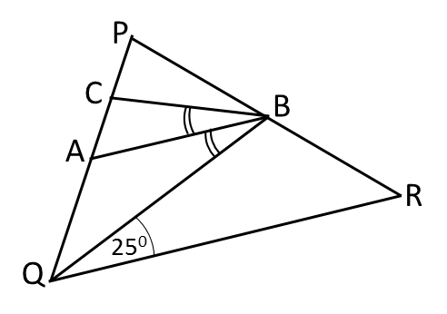











PQR ත්‍රිකෝණයේ PQ හා PR පාදවල මධ්‍ය ලක්ෂ්‍ය පිළිවෙලින් A හා B ද C$\hat{B}$A = A$\hat{B}$Q ද වේ. දී ඇති තොරතුරු ඇසුරෙන් C$\hat{B}$Q හි අගය සොයන්න.
AB // QR
$${25}^{0}$$
$$A\hat{B}Q=$$
$$B\hat{Q}R=$$
$${25}^{0}$$
$${25}^{0}$$
$$C\hat{B}A=$$
$${25}^{0}$$
$$C\hat{B}Q=$$
$${25}^{0}+{2\text{5} }^{0}$$
$${=50}^{0}$$

Slide 27
පහත සඳහන් එක් එක් ප්‍රකාශය සත්‍ය නම් “✓”ලකුණ ද අසත්‍ය නම් “✗”ලකුණ ද අදාළ කොටු තුළ ලියන්න.
න්‍යාසයක පේළි ගණන a ද තීර ගණන b ද නම් එහි ගණය a ×b මගින් දැක්වේ.
ඒකක න්‍යාසයක ඇත්තේ 1 හා 0 යන අවයව පමණි.
✓
✓

Slide 28







සාප්පු සවාරියක යෙදුන නිල්මිණි ඇය සතුව තිබූ මුදලෙන් $\frac{3}{8}$ ක් ඇඳුම් මිලදී ගැනීමට වැය කළ අතර ඉතිරි මුදලෙන් $\frac{1}{5}$ ක් පාවහන් මිල දී ගැනීමට වැය කළාය.
(i) ඇඳුම් මිල දී ගත් පසු ඇයට ඉතිරිවන මුදල මුළු මුදලේ භාගයක් ලෙස ලියා දක්වන්න.
$$\frac{5}{8}$$
$$\frac{8}{8} − \frac{3}{8} =$$
(ii) පාවහන් සඳහා වැය කළ මුදල මුළු මුදලෙන් කවර භාගයක් ද?
$\frac{5}{8}$
$$\frac{1}{5}$$
$$= \frac{1}{8}$$
$$×$$

Slide 29







ඇඳුම් සහ පාවහන් සඳහා මුළු මුදලෙන්
කුමන භාගයක් වැය වීද?
ඇඳුම් සඳහා මුළු මුදලෙන් වැයවූ භාගය $=$
$$\frac{3}{8}$$
$$\frac{1}{8}$$
පාවහන් සඳහා මුළු මුදලෙන් වැයවූ භාගය $=$
ඇඳුම් සහ පාවහන් සඳහා මුළු මුදලෙන්
වැයවූ භාගය
$$\frac{3}{8}+\frac{1}{8}$$
$$=$$
$$= \frac{4}{8}$$

Slide 30












රුපියල් 800කට අත් බෑගයක් ද මිලට ගත් පසු ඇයට මුළු
මුදලෙන් $\frac{3}{8}$ ක් ඉතිරි කර ගත හැකි විය. ඇය ඉතිරි කරගත්
මුදල කොපමණ ද?
$$= \frac{8}{8} − \frac{4}{8}$$
$$= \frac{4}{8}$$
ඇඳුම් සහ පාවහන් ගත් පසු ඉතිරි භාගය
මුළු මුදලෙන් අත් බෑගයට වැයවූ භාගය
$$= \frac{4 }{8} − \frac{3}{8}$$
$$= \frac{1}{8}$$
$$\frac{1}{8}$$
රු. 800
මුළු මුදලෙන්
$$=$$
$$\frac{3}{8}$$
රු. 800 $×3$
මුළු මුදලෙන්
$$=$$
$∴ඉතිරි වූ මුදල=$
රු. 2400

Slide 31




මෙහි දැක්වෙන රූපය, කේන්ද්‍රය O සහ අරය 14cm ක් වන කේන්ද්‍රික ඛණ්ඩයකින් ද BOC ඍජුකෝණී ත්‍රිකෝණයකින් ද සමන්විත වේ.
(i) කේන්ද්‍රික ඛණ්ඩයේ වර්ගඵලය
$$=\frac{1}{4}πr^{2}$$
$$=\frac{1}{4}×\frac{22}{7}×14×14$$
$$=154{ cm}^{2}$$

Slide 32









ත්‍රිකෝණයේ වර්ගඵලය කේන්ද්‍රික ඛණ්ඩයේ වර්ගඵලය මෙන් තුන් ගුණයක් නම් OC හි දිග සොයන්න.
ත්‍රිකෝණයේ වර්ගඵලය
$$= 154×3$$
$$= 462 {cm}^{2}$$
$$\frac{1}{2}×OC×14 =$$
$$462$$
$$7×OC =$$
$$462$$
$$\frac{462 }{7}$$
$$=66 cm$$
$$OC =$$

Slide 33








මෙම රූපයෙහි පරිමිතිය ආසන්න සෙන්ටිමීටරයට ගණනය
කළවිට 170cm ක් වේ. ඒ අනුව BC හි දිග ගණනය කරන්න.
B
?
14cm
C
A
14cm
O
66cm
AB චාප දිග $=$
$$\frac{1}{4}2πr$$
$$=\frac{1}{4}×2×\frac{22}{7}×14$$
$$= 22cm$$
රූපයෙහි පරිමිතිය $=$
22 + 14 + 66 + BC
$$=170$$
$$102+ BC = 170$$
$$BC =68 cm$$

Slide 34







විමල් එක්තරා සමාගමකින් කොටසක් රුපියල් 20 බැගින් මිල දී ගැනීමට රුපියල් 6000ක් ආයෝජනය කළේ ය. ඉන් ඔහුට පළමු වසර අවසානයේ රුපියල් 1200ක ලාභාංශ ආදායමක් ලැබුණි.
(i) සමාගම කොටසකට ගෙවන වාර්ෂික ලාභාංශය සොයන්න.
කොටසකට ගෙවන වාර්ෂික ලාභාංශය $=$
$$\frac{වාර්ෂික ලාභාංශ ආදායම}{කොටස් ගණන}$$
$$\frac{6000}{20}$$
කොටස් ගණන =
$$=300$$
$$\frac{1200}{300}$$
කොටසකට ගෙවන ලාභාංශය $=$
$$=රුපියල් 4$$

Slide 35






වසරක ආදායම ලැබීමෙන් පසු ඔහු තම කොටස්වලින් යම් ප්‍රමාණයක් රුපියල් 3600කට විකුණුවේය.
ඉන් ඔහුට රුපියල් 400ක ප්‍රාග්ධන අලාභයක් ලැබුණි.
(ii) ඔහු විකුණූ කොටස් ගණන සොයන්න.
විකුණූ කොටස් ගැනීමට වැයකළ මුදල $=$
$$3600+400$$
$$=රු.4000$$
$$\frac{4000}{20}$$
$$∴විකුණූ කොටස් ගණන =$$
$$= 200$$

Slide 36














(iii) කොටස් විකිණීමෙන් හා වාර්ෂික ලාභාංශ මගින් ලැබුණු
මුළු මුදලෙන් කොටසක් ළඟ තබාගෙන ඉතිරි මුදල
20% වාර්ෂික සුළු පොලියට ණයට දුන්නේ ය. වසරක්
අවසානයේ ඔහුට පොලිය ලෙස රුපියල් 900ක් ලැබුණි.
ඔහු ළඟ තබාගත් මුදල සොයන්න.
මුළු මුදල $=$
$$1200 + 3600$$
$$=රු. 4800$$
ණයට දුන් මුදල $=$
$$x$$
වසරක පොලිය $=$
$$x ×\frac{20}{100}$$
$$=900$$
$$x =$$
$$900 × \frac{100}{20}$$
$$= රු. 4500$$
$∴$ඔහු ළඟ තබාගත් මුදල $=$
$$4800−4500$$
$$=රු.300$$

Slide 37

ගණිතය දැනුම මිනුම තරගයක් ලිඛිත හා වාචික යන ආකාර දෙකකින් පැවැත්වේ. වාචික තරගයට සුදුසුකම් ලබන්නේ ලිඛිත තරගයෙන් ජය ගතහොත් පමණි. වට දෙකෙන්ම ජයගන්නා සෑම තරගකරුවෙකුට ම සහතිකයක් පිරිනැමේ.
තරගකරුවෙක් ලිඛිත තරගයෙන් පරාජය වීමේ සම්භාවිතාව$\frac{1}{5}$ ක් ද වාචික තරගයෙන් ජය ගැනීමේ සම්භාවිතාව$\frac{3}{4}$ ක් ද වේ. මෙම තොරතුරු නිරූපණය කිරීමට අඳින ලද අසම්පූර්ණ රුක් සටහනක් රූපයේ දැක්වේ.
ලිඛිත තරගය
වාචික තරගය
ජය
පරාජය

Slide 38



තරගකරුවෙක් ලිඛිත තරගයෙන් පරාජය වීමේ සම්භාවිතාව $\frac{1}{5}$ වේ.
(i) සම්භාවිතා දක්වමින් ලිඛිත තරගයට අදාළ රුක් සටහන
සම්පූර්ණ කරන්න.
ලිඛිත තරගය
වාචික තරගය
$$\frac{4}{5}$$
ජය
$$\frac{1}{5}$$
පරාජය

Slide 39





තරගකරුවෙක් වාචික තරගයෙන් ජය ගැනීමේ සම්භාවිතාව $\frac{3}{4}$ වේ.
(ii) වාචික තරගයට අදාළ සම්භාවිතා දැක්වීමට රුක් සටහන දීර්ඝ කර
එය සම්පූර්ණ කරන්න.
ලිඛිත තරගය
වාචික තරගය
$$\frac{3}{4}$$
ජය
$$\frac{4}{5}$$
ජය
$$\frac{1}{4}$$
පරාජය
$$\frac{1}{5}$$
පරාජය

Slide 40








(iii) ලිඛිත තරගයෙන් ජය ලැබූ තරගකරුවෙකුට සහතිකයක්
නොලැබීමේ සම්භාවිතාව සොයන්න.
ලිඛිත තරගය
වාචික තරගය
$$\frac{3}{4}$$
ජය
(ජය, ජය)
$$\frac{4}{5}$$
ජය
$$\frac{1}{4}$$
පරාජය
(ජය, පරාජය)
$$\frac{1}{5}$$
පරාජය
ලිඛිත තරගයෙන් ජය ලැබූ තරගකරුවෙකුට සහතිකයක් නොලැබීමේ සම්භාවිතාව
$$\frac{4}{5}$$
$$× \frac{1}{4}$$
$$=\frac{4}{20}$$
$$=$$

Slide 41

පන්තියක සිටින සිසුන් 40 දෙනෙකුට දෙන ලද ගණිතය ප්‍රශ්න පත්‍රයකට ඔවුන් ලබාගත් ලකුණු ඇතුළත් අසම්පූර්ණ සංඛ්‍යාත වගුවක් හා එම තොරතුරු ඇතුළත් ජාලරේඛයක් පහත දැක්වේ.
(මෙහි 10-20 මගින් 10ට වැඩි හෝ සමාන හා 20ට අඩු ලෙස දැක්වේ. අනෙක් පන්ති ප්‍රාන්තර ද ඒ ආකාරයෙන් වේ.)
ලකුණු (ප.ප්‍රා.) | ශිෂ්‍ය සංඛ්‍යාව (f)
10 - 20 | ......
20 - 40 | ......
40 - 50 | 9
50 - 60 | 6
60 - 90 | 9

Slide 42

(i) දී ඇති තොරතුරු ඇසුරෙන් වගුවෙහි හිස්තැන් සම්පූර්ණ කරන්න.
ලකුණු (ප.ප්‍රා.) | ශිෂ්‍ය සංඛ්‍යාව (f)
10 - 20
20 - 40
40 - 50 | 9
50 - 60 | 6
60 - 90 | 9
04
......
......
12

Slide 43
(ii) ජාලරේඛය සම්පූර්ණ කරන්න.
ලකුණු (ප.ප්‍රා.) | ශිෂ්‍ය සංඛ්‍යාව (f)
10 - 20 | 04
20 - 40 | 12
40 - 50 | 9
50 - 60 | 6
60 - 90 | 9
12
10
YsIH ixLHdj
8
6
4
2
0
10
20
30
40
50
60
70
80
90
100
,l=Kq

Slide 44
(iii) ජාලරේඛය ඇසුරෙන් සංඛ්‍යාත බහුඅස්‍රය අඳින්න.
12
10
YsIH ixLHdj
8
6
4
2
0
10
20
30
40
50
60
70
80
90
100
,l=Kq

Slide 45




(iv) ලකුණු 40 හෝ ඊට වැඩියෙන් ගත් සිසුන්ගේ
ප්‍රතිශතය සොයන්න.
ලකුණු (ප.ප්‍රා.) | ශිෂ්‍ය සංඛ්‍යාව (f)
10 - 20 | 04
20 - 40 | 12
40 - 50 | 9
50 - 60 | 6
60 - 90 | 9
ලකුණු 40 හෝ ඊට වැඩියෙන් ගත්
සිසුන් සංඛ්‍යාව
$$=$$
9 + 6 + 9
$$=$$
24
ප්‍රතිශතය =
$\frac{24}{40}×$100%
$$=60\%$$

Slide 46
අන්තර්ගතය හා සැකසුම
ඉ ඉගෙනුම් හා නැණස අධ්‍යාපන ඒකකය
ICT ශාඛාව
අධ්‍යාපන අමාත්‍යාංශය

